Slide 1
Тема урока: Океания.

Slide 2
Цели урока:
1.Раскрыть особенности природы Океании. Сформировать представление о географическом положении, рельефе, органическом мире, политическом устройстве Океании.
2.Развивать умение работать с различными географическими источниками: картами, текстом учебника, развивать умения сравнивать, обобщать, анализировать.
3. Способствовать формированию экологического мировоззрения.

Slide 3
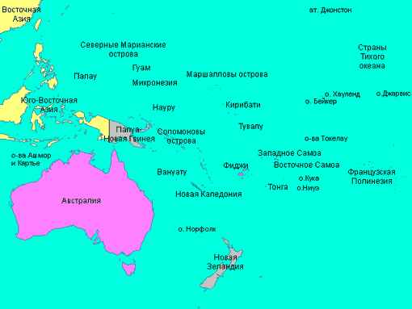
ОКЕАНИЯ

Slide 4
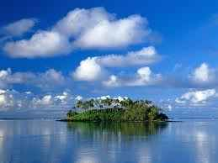
Помимо шести континентов, в водах мирового океана разбросано множество островов

Slide 5
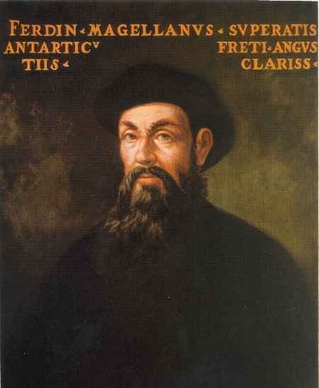
Ф. Магелан
В Океании были открыты 6 марта 1521г. Марианские острова ("Разбойничьи острова»)
17 марта 1521 г. в поисках Молуккских островов Магеллан откры-вает Филиппинские о-ва
27апреля1521г.на о.Себу Ф. Магеллан погибает

Slide 6
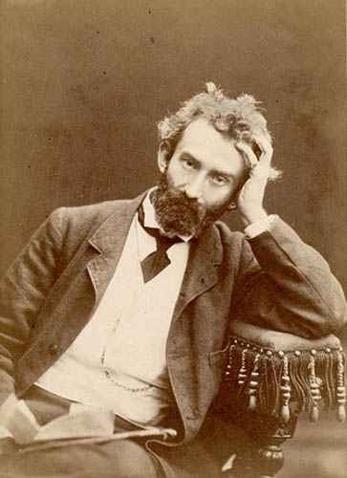
Н.Н.Миклухо-Маклай
российский этнограф, антрополог, биолог, путешественник,
изучал коренное население Австралии и Океании (1870-1880 годы),
в том числе папуасов северо-восточного берега Новой Гвинеи,
был защитником колониальных народов, выступал против расизма и колониализма

Slide 7
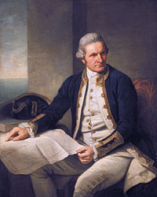
Джеймс Кук
английский военный моряк, исследователь, картограф, и первооткрыватель, член Королевского общества и капитан Королевских ВМС.
Возглавлял три экспедиции по исследованию Мирового океана, все были кругосветными. Во время этих экспедиций совершил ряд географических открытий
Обследовал и нанёс на карту малоизвестные и редко посещаемые до него части Ньюфаунленда и восточного побережья Канады, Австралии, Новой Зеландии, западного побережья Северной Америки, Тихого, Индийского и Атлантического океанов.

Slide 8
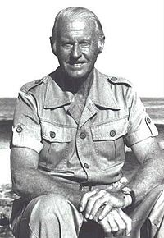
Тур Хейерда́л
Норвежский путешественник и учёный -антрополог. Автор многих книг.
К плаванию на плоту через Тихий океан Хейердала подтолкнули старинные летописи и рисунки испанских конкистадоров с изображением плотов инков.
В начале 1937 года, сразу после женитьбы Тур и Лив провели в доме таитянского вождя, где постигали науку выживания в естественных условиях.

Slide 9
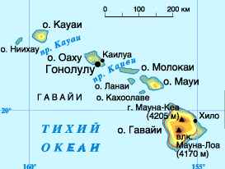
Географифическое положение

Slide 10
Океания-это самое крупное скопление островов в центральной и западной части Тихого океана
Океания- 7 тыс. островов
Острова разбросаны от субтропических широт Северного до умеренных широт Южного полушария
Общая площадь островов составляет около 2% от занимаемой океаном поверхности

Slide 11
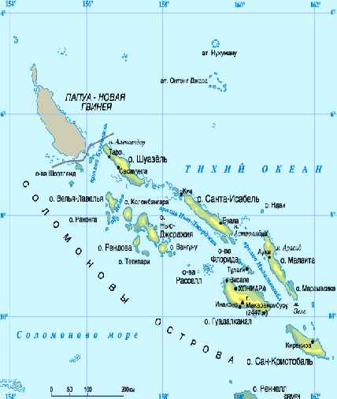
Архипела́г —группа островов, расположенных близко друг от друга и имеющих обычно одно и то же происхождение.

Slide 12
Деление по культурно-географическим признакам
-Микронезия :о.Гуам, Каролинские о-ва,
Маршаловы о-ва,Марианские, о-ва Гилберта, Эллис.
-Меланезия : о-ва Новая Гвинея, Новая Каледония, Соломоновы о-ва, Новые Гебриды, о-ва Фиджи.
- Полинезия : о. Пасхи, о-ва Туамоту, Кука, Самоа, Тонга, Маркизские, о-ва Новая Зеландия, Гавайские

Slide 13
Происхождение островов
материковые вулканические
коралловые

Slide 14
Рассмотреть предложенный материал. Рассказать классу.
Привести примеры, пользуясь картой

Slide 15
Работа по группам
1. Группа – «Особенности природы Океании».
2. Группа – «Население и страны».
3. Группа – «Экологические проблемы Океании»

Slide 16
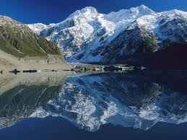
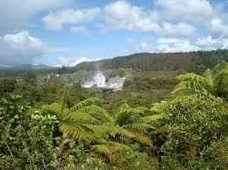
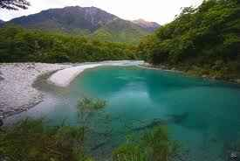
Природа материковых островов

Slide 17
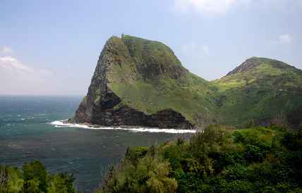
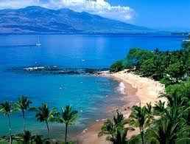
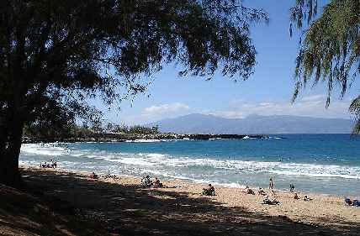
Природа вулканических островов

Slide 18
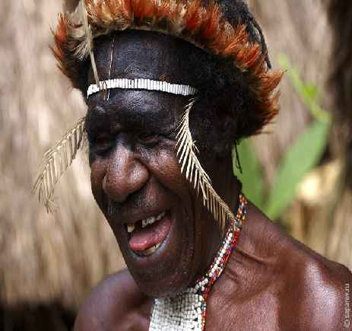
Население Океании
коренные,
пришлые,
смешанные

Slide 19
Экологические проблемы.
Природа Океании очень уязвима. Она быстро изменяется под влиянием деятельности человека. Вырублены ценные породы, загрязнены прибрежные воды многих островов.

Slide 20
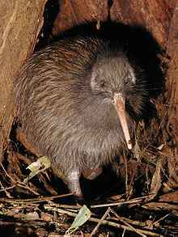
Спасибо, за работу!

